Slide 3
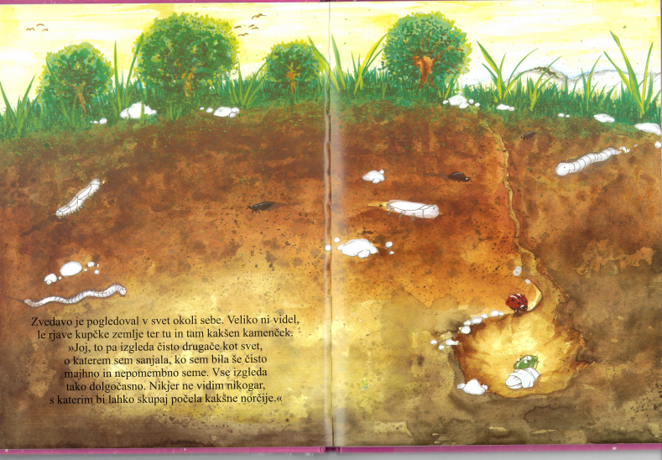

Slide 5
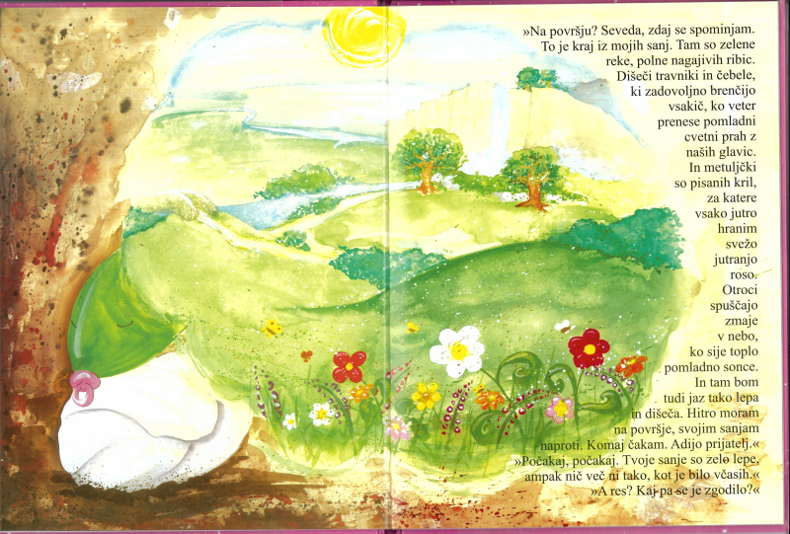

Slide 7
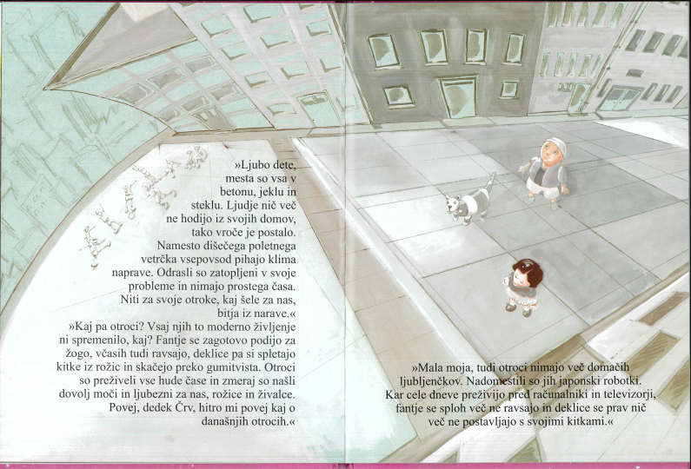

Slide 9
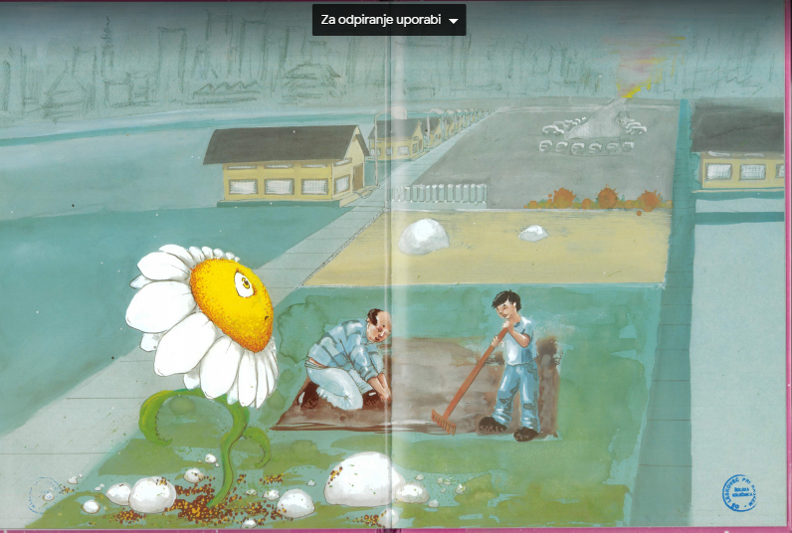

Slide 13
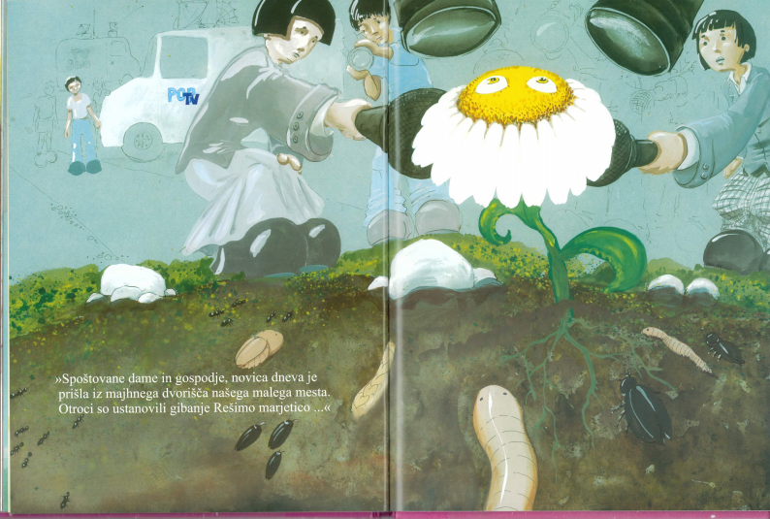

Slide 14
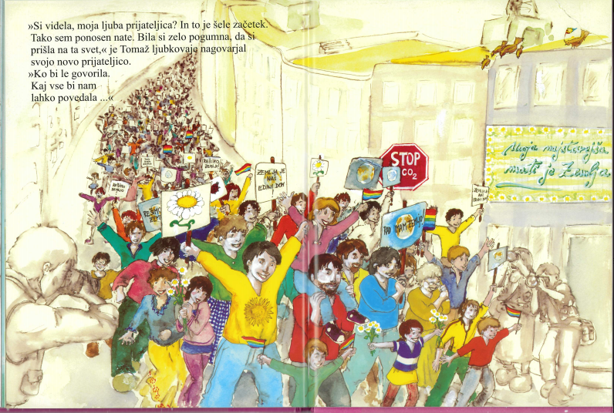

Slide 15
POMISLI, KAJ LAHKO TI NAREDIŠ, SPREMENIŠ, DA BOŠ PRISPEVAL/A K VAROVANJU OKOLJA?

